Slide 1


De Copilots a Humanos Digitales
Agentes con Voz y Avatar en Producción con Azure AI Foundry

Slide 2


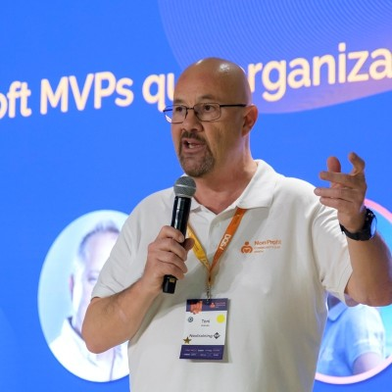







Meet the Speakers
Luise López
Toni Granell
Ramón
Cloud Solutions Architect
Microsoft Ambassador & Power Platform Senior Consultant
Evangelista Copilot 🤖. CMO 😍. Consultor preventa IA y Dynamics 365 👨‍💻.

Slide 3
Agenda
1
Introducción
2
Core Concepts
3
Live Demo
4
Lecciones Aprendidas
5
Q&A
6
Siguientes pasos y cierre

Slide 4

Introduccion a los ‘Humanos Digitales’

Slide 5
La Interfaz de la IA Está Cambiando
2022 - Prompt
Instrucciones de texto simples y respuestas básicas
2023 - Chatbot
Conversaciones interactivas con contexto limitado
Cada generación reduce la fricción entre usuario y tecnología: de comandos que requieren expertise técnico a interfaces que entienden lenguaje natural y contexto humano
Los humanos digitales representan el salto hacia experiencias verdaderamente intuitivas: usuarios interactúan mediante voz y gestos como lo harían con otra persona, sin curva de aprendizaje
Esta evolución abre nuevos casos de uso en atención al cliente, formación y soporte donde la naturalidad de la interacción determina el éxito de la adopción
2024 - Copilot
Asistencia integrada en workflows de trabajo
2025 - Agente
Ejecución autónoma de tareas multi-paso
2026 - Humano Digital
Interacción multimodal con voz, avatar y razonamiento
Notes:
Ramon

Slide 6
¿Qué Es un "Humano Digital"?
Humano
Digital
Un humano digital integra seis capacidades que trabajan conjuntamente para crear experiencias naturales y productivas
La combinación de estos elementos crea valor diferenciador: no es solo automatización, es una experiencia que se siente personal y reduce barreras de adopción tecnológica
Azure AI Foundry proporciona estos componentes como servicios integrados que reducen complejidad operativa y aceleran time-to-market de meses a semanas
El éxito depende de la sincronización precisa: incluso pequeños retrasos rompen la sensación de naturalidad y generan frustración que impacta la experiencia del usuario
Voz
Razonamiento
Conversación bidireccional fluida como con una persona
Comprensión contextual y toma de decisiones
Memoria
Herramientas
Recordar conversaciones previas y preferencias del usuario
Acceso a sistemas empresariales para ejecutar acciones
Avatar
Tiempo Real
Presencia visual que genera confianza y engagement
Respuesta inmediata sin retrasos perceptibles

Slide 7
Casos de Uso con ROI Demostrable
Caso de Uso | Impacto Empresarial | Beneficios
Atención al Cliente | 40% reducción en tiempo de resolución, disponibilidad 24/7, escalado flexible sin contratar personal | Los picos de demanda se gestionan sin degradación de servicio ni contratación temporal
Onboarding Empleados | 60% reducción en tiempo de capacitación, experiencia consistente, libera tiempo de RRHH | Cada empleado recibe información completa y actualizada, eliminando variabilidad por formadores
Soporte IT | 50% menos tickets escalados a humanos, resolución instantánea de problemas comunes, MTTR reducido | Los técnicos especializados se enfocan en problemas complejos de mayor valor empresarial
Formación Corporativa | Práctica ilimitada sin coste marginal, evaluación objetiva, adaptación al ritmo individual | Empleados ganan confianza en entorno seguro antes de interactuar con clientes
Notes:
Ramon

Slide 8
Core Concepts

Slide 9
El Verdadero Reto: Producción vs Prototipo
Cinco barreras críticas que determinan si un humano digital es demo impresionante o solución escalable en producción
Latencia
Experiencia natural requiere respuesta instantánea
La latencia determina adopción: usuarios abandonan si el agente tarda más de medio segundo en responder, similar a expectativas con humanos reales.
La gestión de turnos conversacionales requiere inteligencia contextual para distinguir pausas naturales de finales de turno, evitando interrupciones frustrantes.
Los costes pueden escalar rápidamente sin arquitectura optimizada: miles de conversaciones simultáneas con modelos avanzados impactan presupuesto operativo si no se implementan estrategias de eficiencia.
La seguridad tiene implicaciones únicas cuando los agentes acceden a sistemas empresariales: cada interacción requiere validación de permisos y protección contra manipulación maliciosa.
Mantener coherencia en sesiones largas (20+ minutos) presenta desafíos técnicos y de experiencia que no aparecen en demos de 3 minutos.
Conversación
Detectar turnos sin cortar al usuario
Coste
Optimizar para miles de sesiones simultáneas
Seguridad
Proteger datos y prevenir usos indebidos
Fiabilidad
Mantener calidad en conversaciones largas

Slide 10
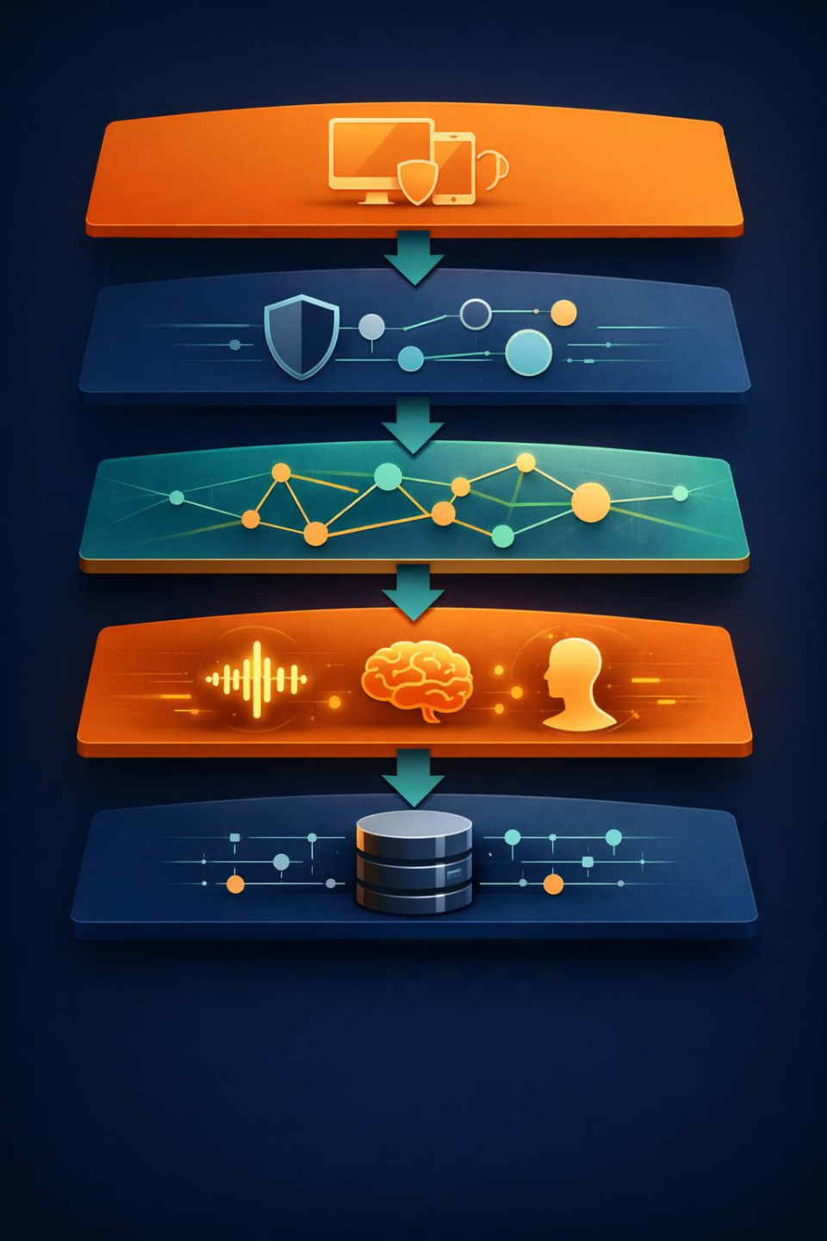
Arquitectura Estratégica de Alto Nivel
Capa de Experiencia y Seguridad: Punto de entrada unificado que gestiona autenticación, rate limiting y protección contra amenazas
Capa de Orquestación Inteligente: Coordina razonamiento y colaboración entre agentes especializados cuando un problema requiere expertise diversa
Capa de Servicios de IA: Voz, razonamiento y avatares como servicios gestionados que eliminan necesidad de construir infraestructura ML compleja
Capa de Memoria y Conocimiento: Almacena contexto de conversaciones y conocimiento empresarial para respuestas contextualmente relevantes
Capa de Integración Empresarial: Conecta agentes con sistemas existentes mediante protocolos seguros que validan permisos y registran acciones

Slide 11
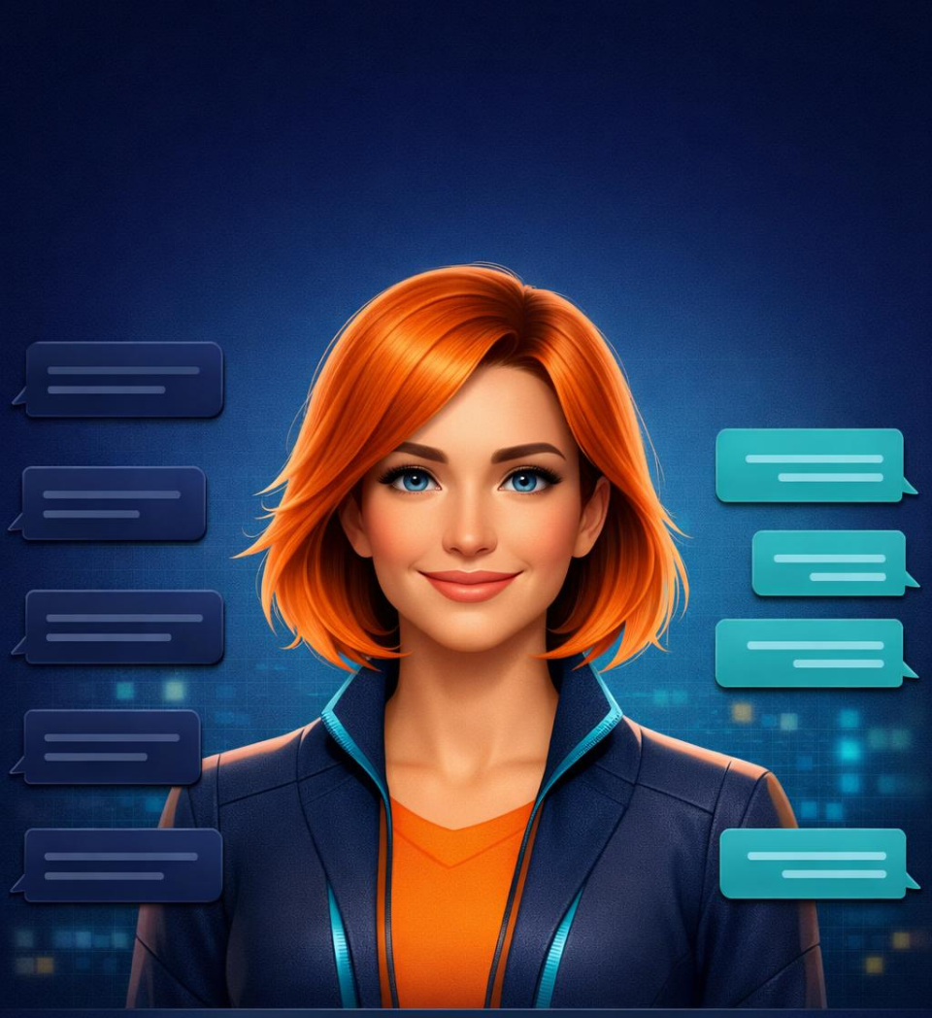
Qué Vamos a Construir Hoy
<300ms
24/7
1 sistema
Respuesta percibida como instantánea
Disponibilidad sin interrupciones ni vacaciones
Integrados en tiempo real (Busqueda en Internet)
Conversación por voz natural donde el usuario habla libremente sin comandos especiales ni frases exactas, similar a interactuar con un asistente humano competente
Razonamiento contextual que recuerda toda la conversación: el usuario puede hacer referencia a información mencionada minutos antes sin repetirse
Acceso en tiempo real a sistemas empresariales para responder con datos actualizados, actualizar registros y ejecutar acciones sin intervención manual
Avatar sincronizado que mantiene engagement visual y genera mayor confianza que interfaces de solo voz, especialmente importante en formación y atención al cliente

Slide 12
Live Demo
Time to see it in action
$ run demo --interactive

Slide 13
Lecciones aprendidas y conclusiones

Slide 14
Aprendizajes de Producción
Sin métricas detalladas por componente es imposible optimizar: saber que "el sistema es lento" no ayuda sin identificar si el cuello de botella está en voz, razonamiento o acceso a datos
La primera interacción debe ser rápida incluso si requiere pre-calentar servicios: usuarios juzgan el sistema en segundos y raramente dan segunda oportunidad si la primera experiencia defrauda
Cada componente debe tener estrategia de degradación: mejor continuar conversación con funcionalidad reducida que fallar completamente cuando un servicio externo no responde
Establecer timeouts cortos (2-3 segundos) para servicios externos protege experiencia de usuario: informar "no pude acceder al sistema" es preferible a bloquear conversación 30 segundos
Mantener respuestas alternativas preparadas permite funcionar en modo reducido: si síntesis de voz falla, cambiar temporalmente a texto mantiene productividad del usuario
Observabilidad
Medir cada componente desde día uno
Arranque Rápido
Primera impresión determina adopción
Límites Claros
Degradar con gracia cuando fallan servicios
Timeouts Agresivos
No bloquear usuario esperando sistemas lentos
Plan de Contingencia
Siempre tener respuesta alternativa

Slide 15
Consideraciones de Responsible AI
Declarar claramente la naturaleza de IA desde el primer segundo evita confusión y cumple regulaciones en sectores como salud y finanzas donde la transparencia es obligatoria
Azure Content Safety proporciona protección multicapa automática contra contenido inapropiado en entradas y salidas, con logs completos para auditoría y compliance empresarial
La personalidad y límites del agente deben documentarse explícitamente y alinearse con valores corporativos, evitando comportamientos que puedan generar problemas legales o reputacionales
Detectar automáticamente frustración del usuario, preguntas fuera del alcance del agente o situaciones éticamente complejas para escalar a humano preserva satisfacción y protege a la organización
Transparencia
Seguridad
Usuario siempre sabe que interactúa con IA
Protección de datos y prevención de usos indebidos
IA Responsable
Identidad
Escalado Humano
Valores y límites del agente alineados con organización
Transferir a persona cuando sea necesario
Notes:
Ramon

Slide 16
Key Takeaways para Decisores
40-60% < TCO
Time-to-market
Escalado
Reducción en costes operativos
Desarrollo en semanas vs meses
Miles de Sesiones sin re-arquitecturar
El ROI se materializa rápidamente en operaciones con alto volumen: atención al cliente, soporte IT y onboarding son candidatos ideales con payback típico de 6-12 meses
Usar servicios gestionados como Azure AI Foundry reduce drasticamente time-to-market y coste de ownership al eliminar necesidad de equipos especializados [1]
La arquitectura modular permite comenzar con caso de uso limitado y escalar progresivamente: no es necesario construir solución completa antes de validar valor
La inversión en observabilidad y métricas desde el inicio es crítica: sin datos concretos es imposible optimizar y justificar inversiones futuras [6]
El diseño responsable no es coste adicional sino mitigación de riesgo: problemas de transparencia pueden generar daño reputacional que supera ampliamente el ahorro operativo

Slide 17
Questions?
Let's discuss what we've covered

Slide 18
Thank You!
LUISE: https://www.linkedin.com/in/luiselopezlopez/
TONI: https://www.linkedin.com/in/tgranell/
RAMÓN: https://www.linkedin.com/in/ramonrautenstrauch/

